Slide 1
Paradigme Orienté Objet
Une approche consistant à organiser la solution d’un problème autour du concept d’objets.
  Ces objets sont des instances de classes:
    Ce sont des abstractions de données
    Contenant des abstractions de procédures
  Un programme devient alors un ensemble d’objets collaborant entre eux afin d’effectuer un tâche donnée

Slide 2
Paradigme Orienté Objet
Dans le Paradigme procédural:
  Le logiciel est organisé autour de la notion de procédures
  Abstraction de procédures
    Fonctionne bien lorsque les données sont simples
  Abstraction de données
    Grouper ensemble les données décrivant une même entité
    Aide à réduire la complexité du système
Dans le Paradigme orienté objet:
  Les abstractions de procédures sont placées à l’intérieur des abstractions de données

Slide 3
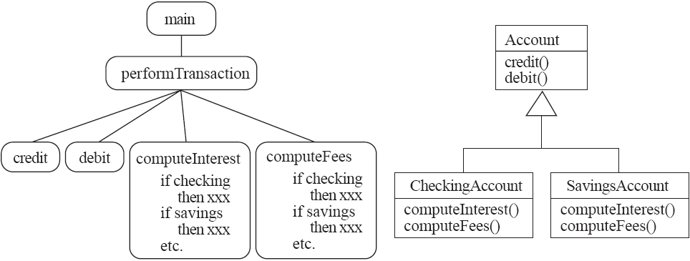
Illustration des ces deux paradigmes

Slide 4
Classes et Objets
Un objet
  est un ensemble structuré de données s’exécutant dans un logiciel
  a des propriétés
    représentant son état
  a un comportement
    définissant ses actions et réactions
    simulant parfois le comportement d’un objet du monde réel

Slide 5
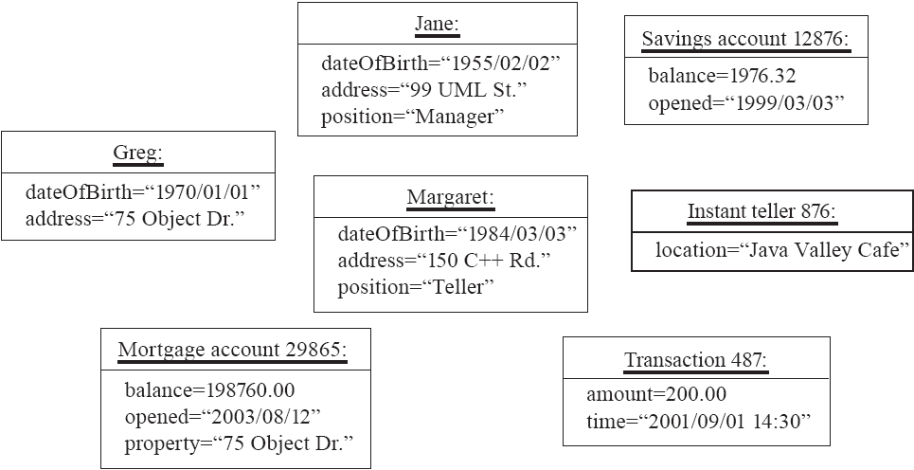
Objets

Slide 6
Classes
Une classe:
  Est une unité d’abstraction dans un programme orienté-objet
  Représente des objets similaires
    ses instances
  Est un module logiciel
    Décrivant la structure de ses instances (propriétés)
    Contenant des méthodes définissant leur comportement

Slide 7
Variables d’instances
Ce sont des variables définies à l’intérieur d’une classe
  Attributs
    des données simples
    E.g. nom, dateDeNaissance
  Associations
    représentent une relation avec d’autres classes
    E.g. superviseur, coursSuivis

Slide 8
Variables vs. Objets
Une variable
  Réfère à un objet
  Peut référer à différents objets à différents instants
Un objet peut être simultanément référé par plus d’une variable
Type d’une variable
  Détermine quelle classe d’objets elle peut référer

Slide 9
Variables de classe
La valeur d’une telle variable est partagée par toutes les instances de la classe
  Aussi appelée variable statique
  Si l’une des instances modifie la valeur d’une variable de classe, alors toutes les autres instances verront ce changement
  Ces variables sont utiles pour:
    représenter des constantes (e.g. PI)
    représenter des propriétés d’appliquant à une classe en général
  Attention: ne pas faire un usage excessif des variables de classes

Slide 10
Méthodes, Opérations et Polymorphisme
Opération
  Une abstraction procédurale de haut niveau correspondant à un comportement spécifique
  Indépendante de toute implémentation
    E.g., calcul de l’aire d’une figure

Slide 11
Méthodes, Opérations et Polymorphisme
Méthode
  Une abstraction de procédure utilisée pour implémenter un comportement dans une classe donnée
  Plusieurs classes différentes peuvent avoir des méthodes de même nom
    Généralement c’est qu’elles réalisent la même opération d’une manière propre à chaque classe
    E.g, le calcul de l’aire d’un rectangle et d’un cercle

Slide 12
Polymorphisme
Une propriété importante liée au paradigme orienté-objet selon laquelle une même opération s’applique de différente façon dans différente classes
  Exige l’existence de plusieurs méthodes ayant le même nom
  La méthode qui sera exécutée par un objet dépend de la classe d’appartenance de cet objet
  Réduit grandement la nécessité d’insérer des énoncés de contôle tels que le if-else ou le switch

Slide 13
Organisation des Classes en Hiérarchies
Super-classe vs Sous-classe
  Une super-classe contient les éléments communs à un ensemble de sous-classes
Généralisation vs Spécialisation
  Les super-classe sont une généralisation des propriétés et comportements d’un groupe de sous-classe
  Une sous-classe est une spécialisation de la super-classe afin d’étendre, de restreindre ou d’optimiser les propriétés et comportements
Héritage
  Le mécanisme selon lequel toutes les sous-classes possèdent implicitement les éléments de leurs super-classes

Slide 14
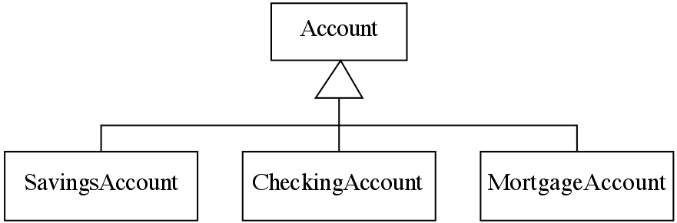
Un exemple d’arbre d’héritage

Slide 15
Règle “est-un(e)”
La généralisation obéit toujours à une règle d’état
  “Un compte chèque est un compte de banque”
  “Un village est une municipalité”
Est-ce qu’une Province devrait être une sous-classe de Pays?
  Non!
    “Une province n’est pas un pays”

Slide 16
Un arbre d’héritage pour des entités géométriques

Slide 17
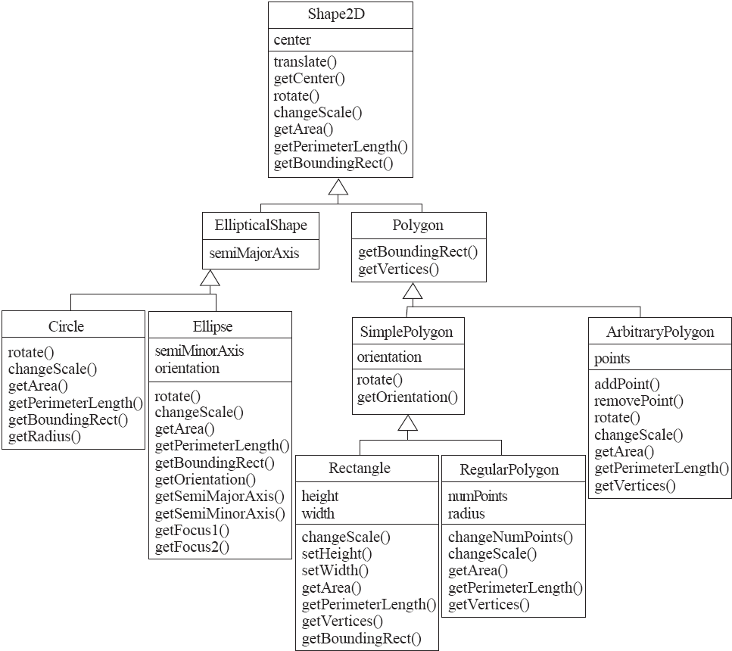
Héritage, polymorphisme et variables

Slide 18
Classes abstraites et Méthodes abstraites
Une opération doit être définie au plus haut niveau d’abstraction possible
  A ce niveau, l’opération peut être abstraite
  Dans ce cas la classe devient aussi abstraite
    Aucun instance directe peut être créée
    Une classe non abstraite est une classe concrète
  Si une classe possède une opération abstraite, l’une de ses sous-classe doit définir concrètement cette opération
    Toutes les opérations d’une classe au bas de l’arbre d’héritage doivent être concrètes

Slide 19
Redéfinition
Une méthode héritée peut être redéfinie
  Dans un but de restriction
    E.g. scale(x,y) ne fonctionne pas dans Circle
  Dans un but d’extension
    E.g. SavingsAccount peut inclure des frais additionnels dans le cas d’un retrait
  Dans un but d’optimization
    E.g. la méthode getPerimeterLength dans Circle est beaucoup plus simple que celle de Ellipse

Slide 20
Concepts clé de l’orienté objet
Pour qu’un langage puisse être dit orienté objet
  Identité
    Chaque objet a une existence distincte
    Deux objets demeurent distincts même si leurs variables contiennent les même valeurs
  Classes
    Le programme s’organise en un ensemble de classes décrivant les objets qui feront partie du système
  Héritage
    Le mécanisme permettant aux sous-classes d’hériter des propriétés et comportements de leur super-classes
  Polymorphisme
    Le mécanisme suivant lequel il peut exister plusieurs méthodes pour la même opération

Slide 21
Concepts clé de l’orienté objet
Abstraction
  Objet -> du monde réel
  Classe -> objets
  Super-classe -> sous-classes
  Opération -> méthodes
  Attributs et associations -> variables d’instances
Modularité
  Le programme se construit entièrement à l’intérieur de classes
Encapsulation
  Tous les détails sont cachés à l’intérieur des classes
  Principe de masquage de l’information:
    Un programmeur n’a pas besoin de connaître l’intérieur d’une classe pour en faire usage

Slide 22
Historique des langages OO
Histoire
  Le premier langage orienté objet fut Simula-67
    Conçu pour faciliter l’écriture de programmes de simulation
  Au début des années 1980, Smalltalk fut développé à Xerox PARC
    Syntaxe nouvelle, importante librairie èa code ouvert, indépendance de plate-forme, ramasse-miette, bytecode
  A la fin des années 1980, C++ fut développé par B. Stroustrup,
    Tire profit des avantages de l’orienté-objet tout en profitant de la popularité de C
  En 1991, les ingénieurs de Sun Microsystems lance un projet afin concevoir un langage à être utilisé dans les petits appareils intelligents: Oak
    Avec l’avènement de l’Internet, une nouvelle opportunité se dessine pour cette technologie
    Ce nouveau langage renommé Java, fut officiellement lancé en 1995 à la conférence SunWorld ’95

